Slide 1



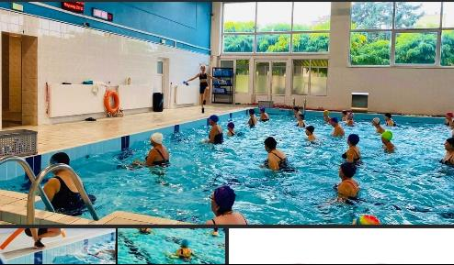
Stowarzyszenie Przyjaciół UTW
w Rzeszowie
Uniwersytet Trzeciego Wieku - UR
Zadanie publiczne „Działaj z nami – seniorami” dofinansowane z budżetu miasta Rzeszowa na podstawie umowy
Nr 85/2024 z dnia 22.07.2024 roku
Rzeszów 10.12.2024 r.

Slide 2
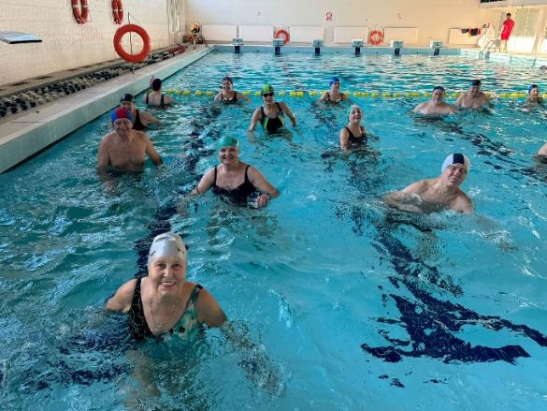
„Działaj z nami – seniorami”
W dniach 23.09. - 02.12.2024r. zaplanowano zajęcia z gimnastyki
w wodzie – ćwiczenia relaksacyjno – rehabilitacyjne.
Wzięło w nich udział 24 słuchaczy Uniwersytetu Trzeciego Wieku - UR.
Uczestników podzielono na 2 grupy po 12 osób w grupie.
Zajęcia dla I grupy odbywały się we wtorki o13:15 i czwartki o 09:30;
dla grupy II we środy o10:15 i piątki
o godzinie 14:00.
Wszystkie zajęcia trwały po 45 minut.

Slide 3
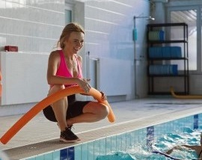
„ Działaj z nami – seniorami”
Zajęcia prowadzone były przez wykwalifikowaną trenerkę, Panią Annę Marię Musiał – Gardzielik, posiadającą doświadczenie w prowadzeniu zajęć AQUA FITNESS oraz
certyfikat AQUA FITNESS
i ukończony specjalistyczny kurs Instruktora Fitness.

Slide 4
„Działaj z nami – seniorami”
Aqua aerobik to ćwiczenia wykonywane w wodzie, które oferują wiele korzyści zdrowotnych i fitnessowych.
Woda zmniejsza nacisk na stawy, co sprawia, że ćwiczenia są mniej bolesne dla osób z problemami stawowymi lub bólami pleców.
Aqua aerobik pomaga wzmocnić serce i poprawić krążenie krwi. Opór wody sprawia, że mięśnie muszą pracować ciężej, co przyczynia się do ich wzmocnienia.
Ćwiczenia w wodzie mogą pomóc w poprawie równowagi
i koordynacji, co może zmniejszyć ryzyko upadków.

Slide 5
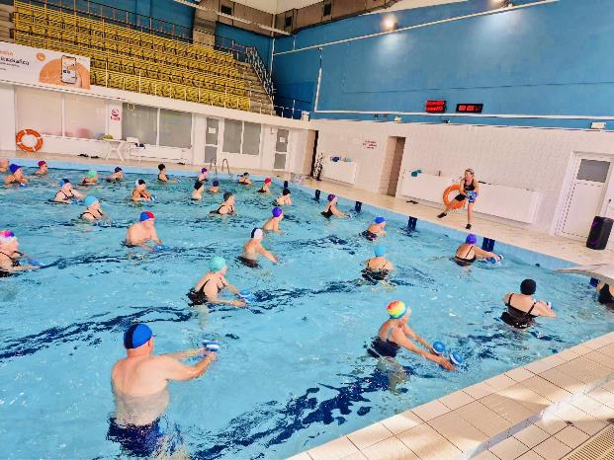
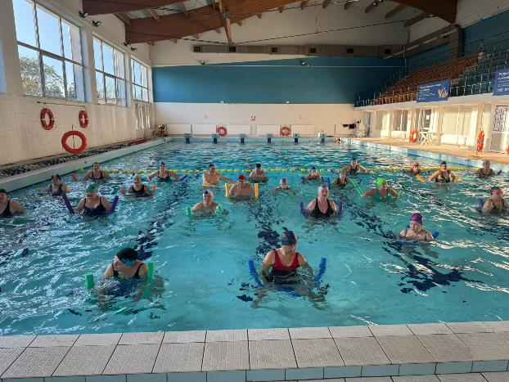
„Działaj z nami – seniorami”

Slide 6
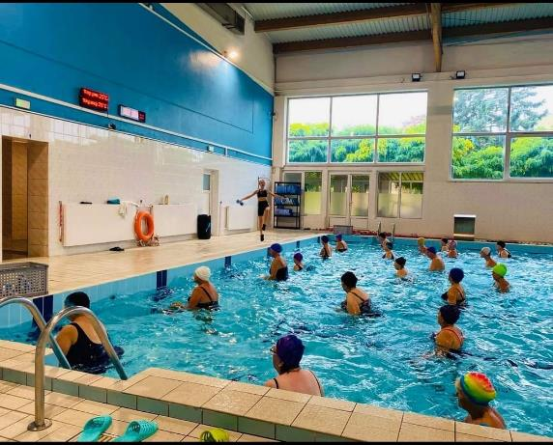
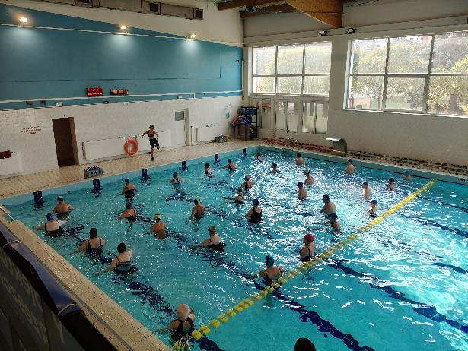
„Działaj z nami – seniorami”

Slide 7
„Działaj z nami – seniorami”
Seniorzy, którzy regularnie uczestniczą w zajęciach aqua aerobiku, często zgłaszają poprawę ogólnej kondycji fizycznej
i psychicznej.
Ćwiczenia w wodzie mogą działać relaksująco, pomagając
w redukcji stresu i poprawie samopoczucia.
Regularne ćwiczenia w wodzie mogą poprawić zdrowie serca
i układu krążenia.
Uczestnicy zajęć byli bardzo zadowoleni z ćwiczeń, regularnie
w nich uczestniczyli, osiągając wiele korzyści prozdrowotnych.

Slide 8
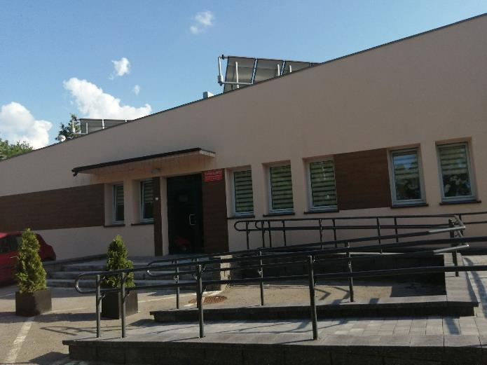
„ Działaj z nami – seniorami”
Budynek pływalni jest przystosowany dla osób ze szczególnymi potrzebami: w obszarze architektonicznym (podjazdy, miejsca parkingowe dla osób niepełnosprawnych, szatnie, prysznic), cyfrowym (udostępniony jest dostęp do Internetu przez Wi-Fi) oraz komunikacyjno-informacyjnym (na korytarzach umieszczony jest plan pomieszczeń).
Opracowanie: Nawojka Kolijewicz, koordynator sekcji sportowo – turystycznej UTW-UR

